Slide 1
PREENTREGA del diagnóstico urbano legal de asentamientos 21|04|14
GOBIERNO DE LA CIUDAD DE SALTA ÁREA DE DESARROLLO DE HABITAT | TECHO

Slide 2
TECHO / SALTA / TECHO / ASENTAMIENTOS
UBICACION - SALTA CAPITAL

Slide 3
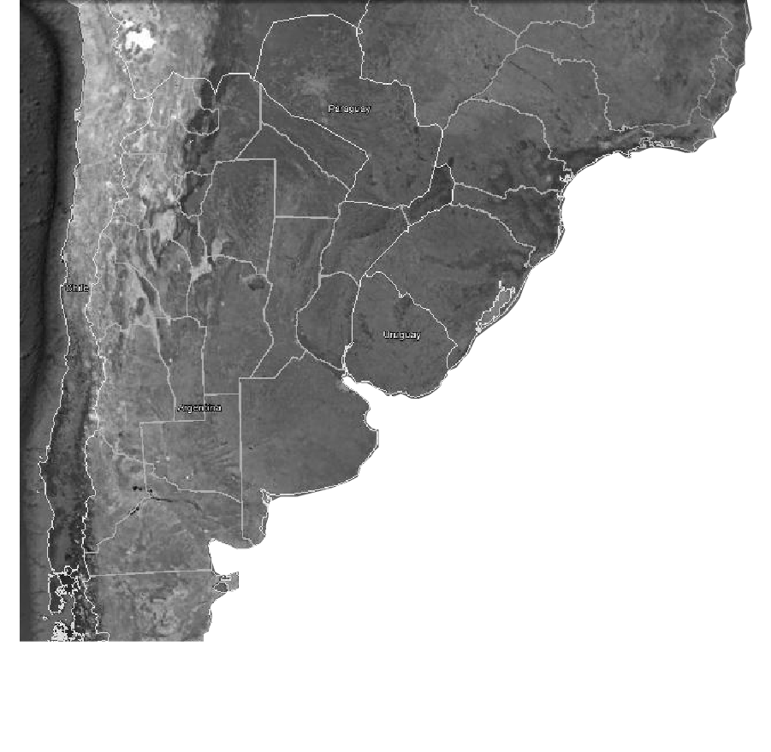
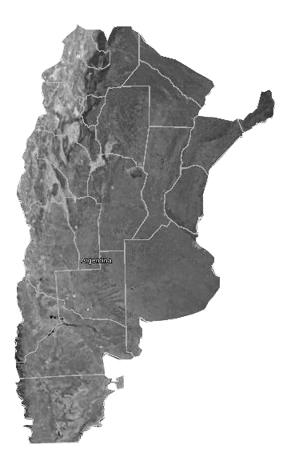
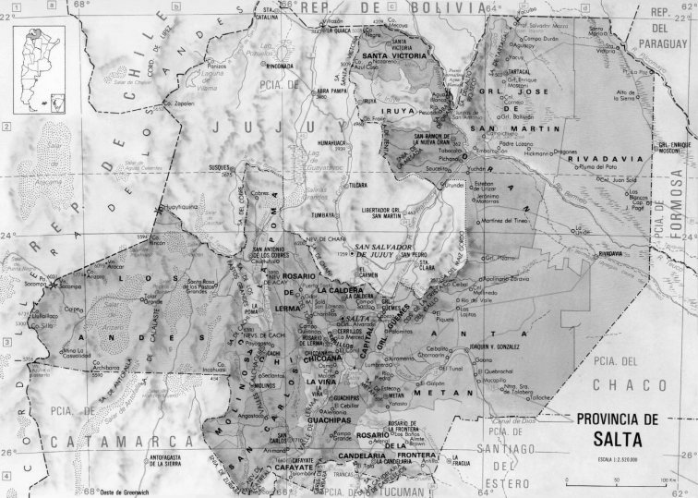
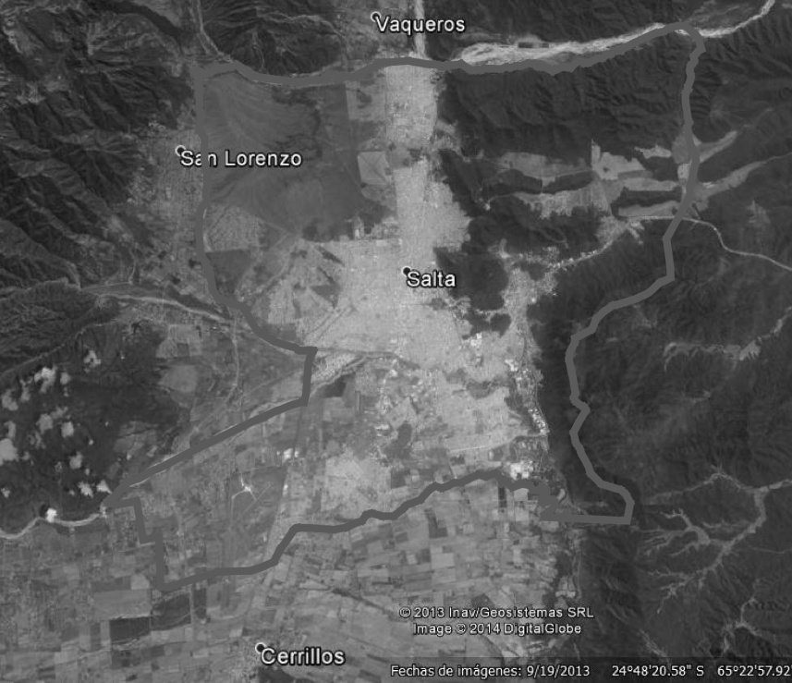
TECHO / SALTA / TECHO / ASENTAMIENTOS
TECHO / SALTAL / TECHO / ASENTAMIENTOS
EL LUGAR
DEPARTAMENTO: SALTA CAPITAL Municipalidad de San Lorenzo
PROVINCIA: SALTA
Departamento de Salta Capital
DEPARTAMENTO LA CALDERA
MUNICIPALIDAD DE SALTA
MUNICIPALIDAD DE SAN LORENZO
SALTA CAPITAL
DEPARTAMENTO CERRILLOS
Notes:
3

Slide 4
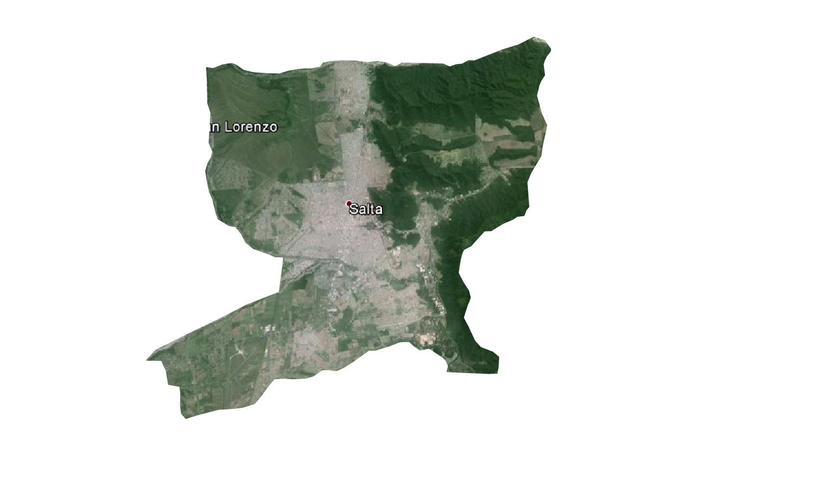
TECHO / SALTA / TECHO / ASENTAMIENTOS
EL LUGAR
6
PROVINCIA DE SALTA
FUNDACIÓN: 1582
SUPERFICIE: 155.488 Km2
POBLACIÓN: 1.215.207 habitantes (2010)
1
SALTA
SALTA CAPITAL
2
FUNDACIÓN: 1582
SUPERFICIE: 1722 Km2
POBLACIÓN: 536.113 habitantes (2010)
5
4
3
10
7
9
8
CIUDAD DE SALTA
FUNDACIÓN: 1582
SUPERFICIE: 60 Km2
POBLACIÓN: 535.303 hab. (2010)
Referencias
Bicentenario
El Cambio
Solis Pizarro
4. Floresta
5. La Cerámica
6. Juan Manuel de Rosas
7. La Paz
Primera Junta
Gauchito Gil
Fraternidad
Notes:
4

Slide 5
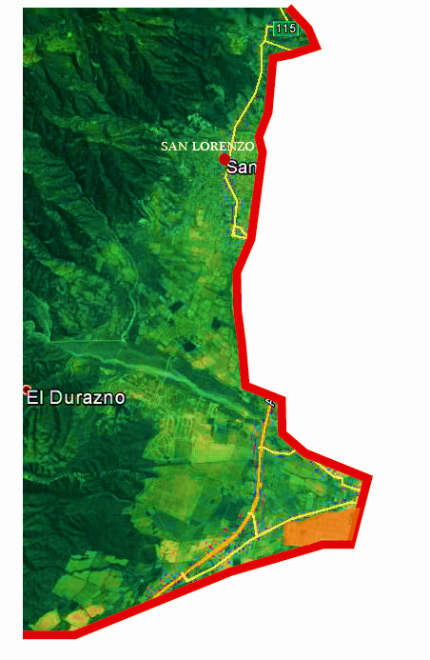
TECHO / SALTA / TECHO / ASENTAMIENTOS
PROVINCIA DE SALTA
FUNDACIÓN: 1582
SUPERFICIE: 155.488 Km2
POBLACIÓN: 1.215.207 habitantes (2010)
SALTA CAPITAL
FUNDACIÓN: 1582
SUPERFICIE: 1722 Km2
POBLACIÓN: 536.113 habitantes (2010)
SAN LORENZO
SAN LORENZO
SUPERFICIE: 194 km2
POBLACIÓN: 5.435 hab. (2001)
11. Atocha
11
Notes:
5

Slide 6
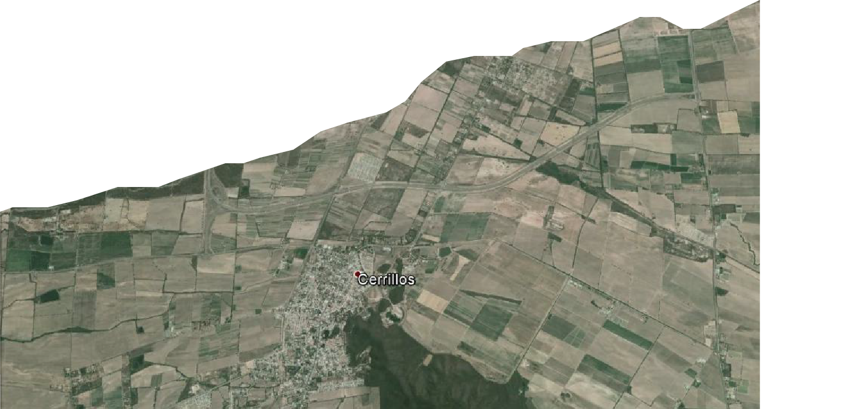
TECHO / SALTA CAPITAL / LOCALIDAD / ASENTAMIENTOS
PROVINCIA DE SALTA
CERRILLOS
FUNDACIÓN: 1582
SUPERFICIE: 155.488 Km2
POBLACIÓN: 1.215.207 habitantes (2010)
FUNDACIÓN: 1822
SUPERFICIE: 224 Km2
POBLACIÓN: 35.789 habitantes (2010)
12
12. Congreso Nacional
CERRILLOS
Notes:
6

Slide 7
TECHO / SALTAL / TECHO / LEGAL
INTRODUCCIÓN - LEGALES

Slide 8
Derecho de DOMINIO
TECHO / SALTAL / TECHO / LEGAL
SITUACIÓN IDEAL
Posesión
Título
Derecho de Dominio
Corpus y
Animus
Escritura y Registración
SITUACIÓN REAL
SITUACIÓN REAL
Posesión
Título
Derecho de Dominio
Vecinos
Particular / Estado

Slide 9
TECHO / SALTAL / TECHO / LEGAL
¿Cómo se adquiere la propiedad?
Entre vivos
Compraventa
Donación
Mortis causa
Sucesión
Acto público
Expropiación
Permuta
Usucapión
Posibilidad de Titulación

Slide 10
Estado de Situación DOMINIAL
TECHO / SALTAL / TECHO / LEGAL
ESTADO DE LOS TERRENOS
Personas Físicas
Personas Jurídicas
DOMINIO PRIVADO
DOMINIO DEL ESTADO
De Dominio Público Desafectación
De Dominio Privado
SIN TRAMITE DE SUBDIVISION
Nación
Provincia
Municipio
Órganos del estado
DOMINIO DEL ESTADO
CON TRAMITE DE SUBDIVISION INICIADO
DOMINIO DEL ESTADO
CON TRAMITE DE SUBDIVISION TERMINADO

Slide 11
Proceso de SUBDIVISIÓN
TECHO / SALTAL / TECHO / LEGAL
Presentado e impulsado por el profesional
Áreas de Inmuebles: Títulos – Cálculos – Catastros – Valores - DDJJ
Infraestructura y servicios, en caso de ser necesarios
Presentación a inmuebles del Plano
Aprobación del Plano
Visado de la Municipalidad
Catastros individuales
Plazo de duración : Estipulado: 1 año máximo en caso de excelentes condiciones jurídicas y urbanísticas
Real: depende de la celeridad del profesional, la situación concreta de cada barrio

Slide 12
TECHO / SALTAL / TECHO / LEGAL
Proceso de EXPROPIACIÓN
Poder Legislativo
Poder Ejecutivo
Sujeto expropiante
Sanción Ley Declaración de Utilidad Publica
Determinación Indemnización
Avenimiento
Compra Directa
No avenimiento
Judicialización
Valor objetivo del bien y daños consecuencia directa e inmediata de la expropiación.
determinado
determinable
2 años / 5 años / 10 años

Slide 13
Proceso Judicial
Consignación
Valor Fiscal
Audiencia expropiante- expropiado
Avenimiento
Sentencia transferida propiedad
Consignación Indemnización
Inscripción
Indisponibilidad
No avenimiento
Tribunal de Tasaciones de la Provincia
Juzgado en lo Contencioso Administrativo

